Slide 1
أدوية جديدة بشكل رذاذ للأغشية المخاطية و نقط فموية من عقار الحشيش الممنوع Oromucosal spray and oral drops From prohibited hemp

Slide 2
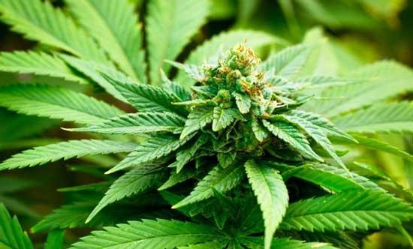
يطلق اسم القنب الهندي على مجموعة القمم المزهرة المؤنثة و المجففة من نبات القنب الهندي المؤنث نوع Indica
( Cannabis sativa )

Slide 3
في الهند يعرف باسم بهانك Bahank و هو عبارة عن مزيج من القمم المزهرة المؤنثة و المذكرة
النوع المعروف باسم غانغا Gangah يتكون من القمم المزهرة المؤنثة المجففة و الممزوجة
مع الراتنج و يوجد في التجارة على شكل كتل مسطحة او على شكل اسطواني و هذا النوع فعال جدا
النوع الثالث يسمى شاراس Charas يتكون من الراتنج فقط ( يجنى النبات و تفرك القمم المزهرة بين اليدين حيث يسقط الراتنج و يجمع و يباع باسم شاراس ) و هو فعال جدا ايضا .
في مصر و السعودية يعرق باسم تاكروري Takrouri و هو عبارة عن مسحوق القمم المزهرة على شكل قطع
في الجزائر يعرف باسم الكيف Kif
في دول امريكا يستعمل بشكل تدخين حيث يمزج مع التبغ و بعرف باسم ماريوانا و يطلق عليه في دول اخرى الحشيش

Slide 4
القنب الهندي الطبي عبر التاريخ
وفي القرن السابع قبل الميلاد استعمله الآشوريون في حفلاتهم الدينية وسموه نبتة "كونوبو"، واشتق العالم النباتي ليناوس سنة 1753م من هذه التسمية كلمة "كنابيس" Cannabis
ومن أوائل الشعوب التي عرفته واستخدمته الشعب الصيني، فقد عرفه الإمبراطور شن ننج عام 2737 ق.م وأطلق عليه حينها واهب السعادة، أما الهندوس فقد سموه مخفف الأحزان

Slide 5
عرف الحشيش كدواء منذ عام 2700 قبل الميلاد في الصين كعلاج لآلام المفاصل و ألم الولادة و كمسكن جراحي
( بعد خلطه مع النبيذ )
و في العصر الحديث و تحديدا في القرن التاسع عشر نقله طبيب ايرلندي من الهند الى بريطانيا و استعمل كمضاد للقيء و مرخي للعضلات و مهديءو منذ ذلك الوقت انتشر الاستعمال الطبي للحشيش من بريطانيا الى دول اوروبا و امريكا .

Slide 6
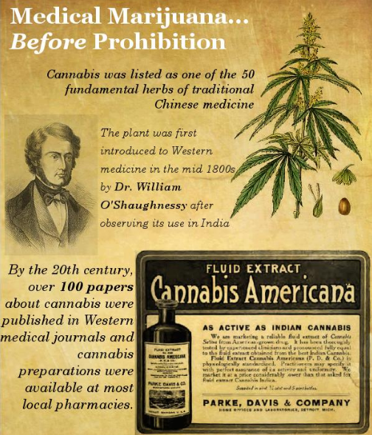

Slide 7
بين عامي 1850 و 1950 كان يوجد في سويسرا و في غيرها من الدول الاوربية و الصناعية اكثر من 100 صنف من الادوية المستخرجة من القنب الهندي منها ما يستخدم كعلاج للسعال و السعال الديكي و الرشح و الصداع النصفي و كمسكن للآلام الشديدة او كمنوم .

Slide 8
شراب للسعال مصنع في بالتيمور الامريكية عام 1880

Slide 13
انبعاث جديد لعقار محظور
في العقود الاخيرة حدثت ثورة اخرى في مكانة نبات القنب الهندي فبعد ان اعتاد الجميع على ان القنب الهندي مادة يحظر استعمالها قانونيا , بدات تستعيد هذه المادة مكانتها كمادة معدة للاستخام الطبي قانونيا .

Slide 14
مع اكتشاف مستقبلات CB1 و انانداميد و بعد ذلك اكتشاف مستقبلات CB2 اصبح واضحا ان الجسم البشري يحتوي على نظام من المستقبلات لمركبات مشابهة لتلك الموجودة في الحشيش و أطلقوا على هذا النظام اسم Endocannabinoid ) )

Slide 15
بعد هذا الاكتشاف انشغل فكر العلماء بامرين :
الاول هو الوظيفة التي يؤديها هذا النظام ضمن التوازن الذي يحافظ على صحة الانسان
الثاني هو كيف يمكن استخدام الحشيش لعلاج الامراض المتصلة بهذا النظام ؟
و طالما ان مستويات انانداميد و اندوكانابينوئيد مستقرة سيؤدي الجسم البشري كثيرا من وظائفه بشكل صحيح , و اذا اصبحت هذه المركبات غير متوازنة يمكن ان نستخدم مركبات مثل THC
الموجودة بشكل طبيعي في الحشيش لعلاج عديد من الامراض .

Slide 16
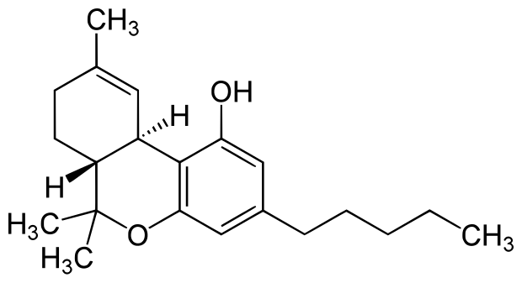
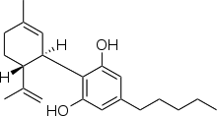
مكونات الحشيش الهامة طبيا
دلتا -9 – رباعي هيدروكانابينول ∆-9-Tetrahydrocannabinol
و يرمز له THC
كانابيديول Cannabidiol
و يرمز له CBD

Slide 17
الحشيش و علاج مرض التصلب المتعدد ( MS ) Multiple Sclerosis
مادتان فعالتان تستخلصان بشكل نقي من القنب الهندي
( الحشيش او الماريجوانا ) تم دمجهما في دواء واحد اسمه العلمي Nabiximols
( THC +CBD ) بنسبة 1:1 تقريبا و يتم تناوله بوصفة طبية
كانابيديول Cannabidiol
( CBD )
و رباعي هيدرو كانابينول Tetrahydrocannabinol ( THC )

Slide 18
Sativex الذي طورته و انتجته شركة GW البريطانية بشكل بخاخ فموي معاير الجرعات بدقة و تمت الموافقة على استعماله في عام 2010 في المملكة المتحدة

Slide 20
تكمن أفضلية هذا الدواء مقارنة مع الأدوية الموازية له من مجموعته في دمج كلتا المادتين الفعالتين ( THC +CBD ) الأمر الذي يقلل بشكل كبير من الأعراض الجانبية المعروفة للأدوية التي تحتوي على THC المخدر المهلوس لوحده

Slide 21
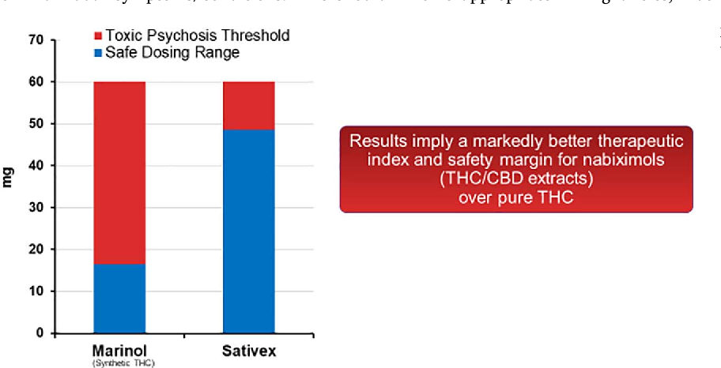

Slide 22
الكانابيديول من القنب الهندي لعلاج الصرع

Slide 24
الموافقة اتت بعد دراسات لاكثر من عقدين من الزمان على مادة كانابيديول و نتيجة لدراسة دقيقة تثبت امكانية استخدام دواء مستخلص من القنب الهندي لعلاج نوع نادر من الصرع عند الأطال و مقاوم للأدوية الأخرى المضادة للصرع .

Slide 25
120 مريض بمتلازمة درافت تلقوا علاج كانابيديول ( 20ملغ/كغ في اليوم من محلول ايبيديولكس ) أو العلاج الوهمي بالاضافة الى أدوية الصرع الاخرى .

Slide 28
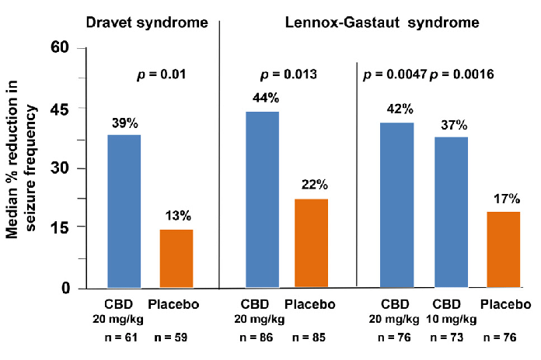

Slide 29
التوصيات
زراعة القنب الهندي بشكل مقنن من أجل الأبحاث العلمية
استخلاص المركبات الفعالة و خاصة CBD و THA بشكل نقي و دراسة تأثيراتها الفيزيولوجية
التعاون بين الجامعة و خاصة كليات ( الطب و الصيدلة و التمريض ) و مديريات الصحة و المشافي العامة و الخاصة و العيادات الطبية و الصيدليات لاحصاء مرضى متلازمتي درافت و LGS
تسهيل الحصول على دواء ايبيديوليكس للمرضى و تخفيف معاناتهم

Slide 31
شكرا لاصغائكم

